Slide 1
Форма учащегося гимназии №122

Slide 2
Форма гимназиста
Костюм (текстиль): брюки, пиджак, по желанию жилет (ЦВЕТ - ТОЛЬКО СИНИЙ)
Возможен трикотаж: жилет, жакет без символики (ЦВЕТ - ТОЛЬКО СИНИЙ)
Рубашка белая (парадная), голубая (повседневная)
Галстук неярких цветов
Мужские туфли, кроссовки только в качестве спортивной обуви на уроках физкультуры

Slide 3
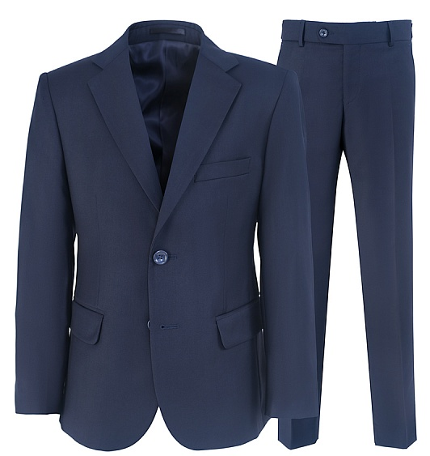
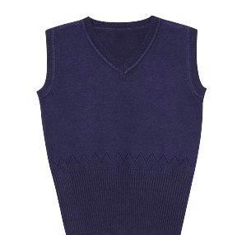
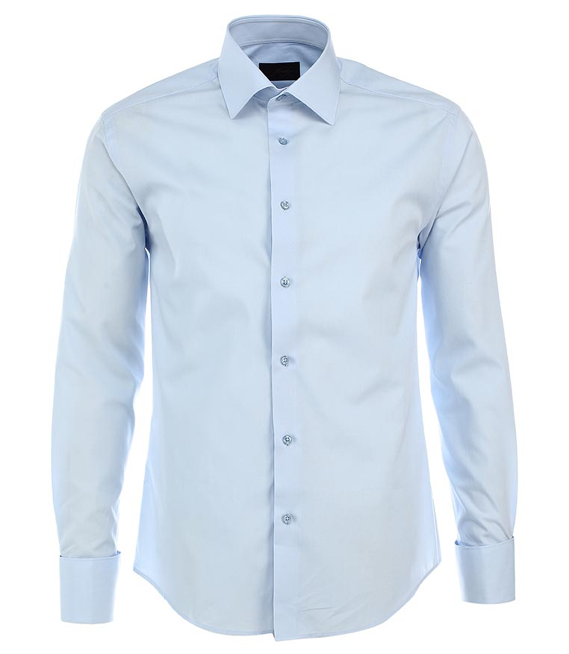
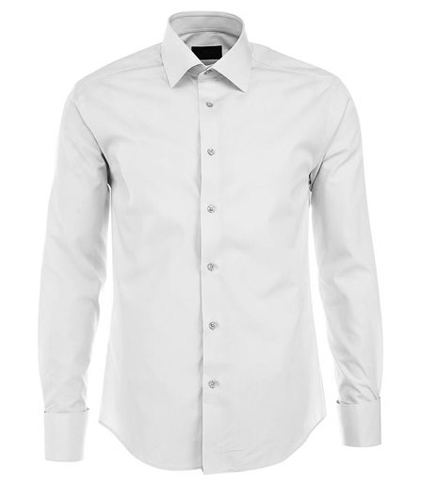

Slide 4
Форма гимназистки
Костюм (текстиль): пиджак, юбка (не выше 5 см от колена), сарафан, по желанию жилет (ЦВЕТ - ТОЛЬКО СИНИЙ)
Возможен трикотаж: жилет, жакет, юбка, сарафан (ЦВЕТ - ТОЛЬКО СИНИЙ)
Блузка белая, голубая однотонная
Туфли на среднем или низком каблуке (не более 5 см по внешней стороне)
Колготки неярких цветов
Без бижутерии

Slide 5
